Slide 2
Большое количество ИС/АСУ/ИТКС с различными функциями и назначением
Сложная многоуровневая организационная структура Компании
Многокомпонентные бизнес-процессы с большим количеством подразделений-участников
ИС/АСУ/ИТКС находятся в зоне ответственности различных функциональных подразделений
2

Slide 3
Регламент определения
объектов критической информационной
инфраструктуры
ОАО «РЖД»
Методические рекомендации по категорированию
объектов КИИ ОАО«РЖД»
3

Slide 4
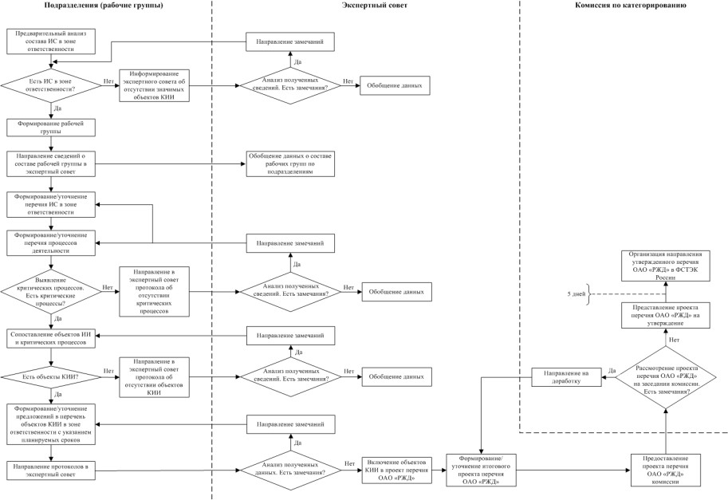
4

Slide 5
5

Slide 6
6

Slide 7
7

Slide 8
Методические указания по категорированию СЖАТ
Требования по созданию систем
безопасности СЖАТ как объектов КИИ
8

Slide 9
9

Slide 10
Актуализация документов с учетом нового приобретаемого опыта при реализации процессов
категорирования
Описание процессов категорирования как бизнес-процессов по методологии ARIS и их встраивание в общую
модель бизнес- процессов
10

